Slide 1
28-7
These materials are by the Kongki Ka Project and are made available to you under the terms of the Creative Commons Attribution ShareAlike license 4.0.
You have permission to share and redistribute these materials in any format and to make reasonable revisions and adaptations of this translation, provided that:
You include the above licence and source information.
If you redistribute these materials or create derivatives, you must distribute your contributions under the same license as the original.
The Holy Bible, Berean Standard Bible, BSB is produced in cooperation with Bible Hub, Discovery Bible, OpenBible.com, and the Berean Bible Translation Committee. This text of God's Word has been dedicated to the public domain.
Hindi text is from Free Bibles India. This translation is made available under the terms of a Creative Commons Attribution-ShareAlike 4.0 International License.
Notes:
Ch
28 Esther
1. Queen Vashti’s refuses King - 1:1-22 (Left Bottom Room in Palace)
2. Esther’s coronation banquet - 2:1-20 (Right Bottom Room in Palace)
3. Mordecai won’t bow to Haman - 2:21-23, 3:1-6 (Right side of Palace Gate)
4. Haman Plots to kill the Jews - 3:7 – 4:17 (On Palace Roof and Top Left)
5. Esther enters the Throne Room - 5:1-8 (Palace Center)
. Haman builds gallows - 5:9-14 (Right Top)
6The King asks Haman what should be done- 6:1-9 (Left Top Room in Palace)
. Haman leads Mordecai on King’s Horse - 6:10-14 (Right Bottom)
7.Esther exposes Haman - 7:1-10 (Right Top Room in Palace)
8 Mordecai raised up - 8:1 – 10:3 (Left Bottom)

Slide 2
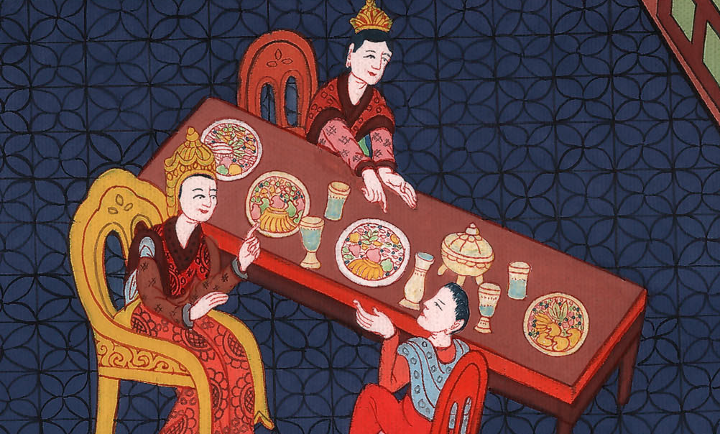
जो दूसरों के लिए गड्ढा खोदता है - एस्तेर 7:1-10
This work is licensed under a Creative Commons Attribution-ShareAlike 4.0 International License

Slide 3
Haman Is Put to Death - Esther 7:1-10
जो दूसरों के लिए गड्ढा खोदता है - एस्तेर 7:1-10

Slide 4
जो दूसरों के लिए गड्ढा खोदता है - एस्तेर 7:1-10

Slide 5
1So the king and Haman went to dine with Esther the queen,
1अतः राजा और हामान एस्तेर रानी के भोज में आ गए।

Slide 6
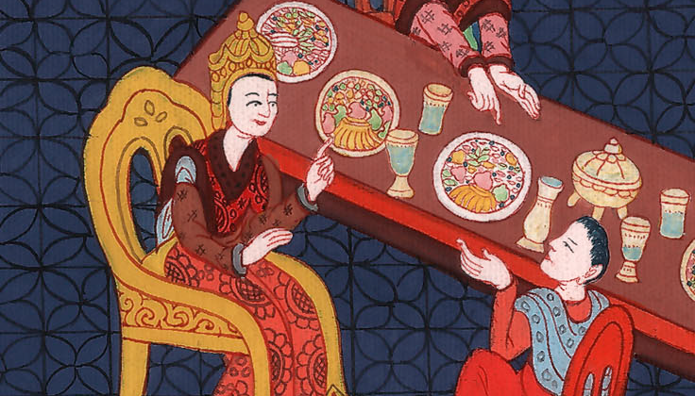
एस्तेर 7:1

Slide 7
2and as they drank their wine on that second day, the king asked once more, “Queen Esther, what is your petition? It will be given to you. What is your request? Even up to half the kingdom, it will be fulfilled.”
2 और राजा ने दूसरे दिन दाखमधु पीते-पीते एस्तेर से फिर पूछा, “हे एस्तेर रानी! तेरा क्या निवेदन है? वह पूरा किया जाएगा। और तू क्या माँगती है? माँग, और आधा राज्य तक तुझे दिया जाएगा।”

Slide 8
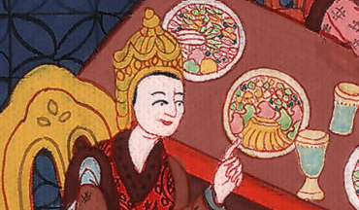
एस्तेर 7:2

Slide 9
3Queen Esther replied, “If I have found favor in your sight, O king, and if it pleases the king, grant me my life as my petition, and the lives of my people as my request.
3एस्तेर रानी ने उत्तर दिया, “हे राजा! यदि तू मुझ पर प्रसन्न है, और राजा को यह स्वीकार हो, तो मेरे निवेदन से मुझे, और मेरे माँगने से मेरे लोगों को प्राणदान मिले।

Slide 10
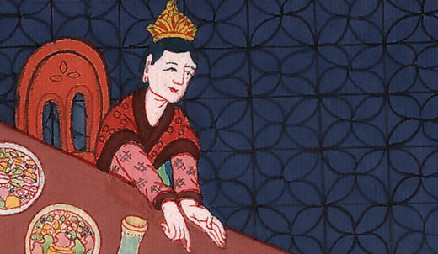
एस्तेर 7:3

Slide 11
4For my people and I have been sold out to destruction, death, and annihilation. If we had merely been sold as menservants and maidservants, I would have remained silent, because no such distress would justify burdening the king.”
4 क्योंकि मैं और मेरी जाति के लोग बेच डाले गए हैं, और हम सब घात और नाश किए जानेवाले हैं। यदि हम केवल दास-दासी हो जाने के लिये बेच डाले जाते, तो मैं चुप रहती; चाहे उस दशा में भी वह विरोधी राजा की हानि भर न सकता।”

Slide 12
एस्तेर 7:4

Slide 13
5Then King Xerxes spoke up and asked Queen Esther, “Who is this, and where is the one who would devise such a scheme?”
5तब राजा क्षयर्ष ने एस्तेर रानी से पूछा, “वह कौन है? और कहाँ है जिसने ऐसा करने की मनसा की है?”

Slide 14
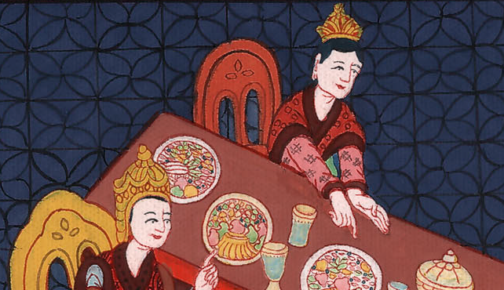
एस्तेर 7:5

Slide 15
6Esther replied, “The adversary and enemy is this wicked man—Haman!”
And Haman stood in terror before the king and queen.
6एस्तेर ने उत्तर दिया, “वह विरोधी और शत्रु यही दुष्ट हामान है।” तब हामान राजा-रानी के सामने भयभीत हो गया।

Slide 16
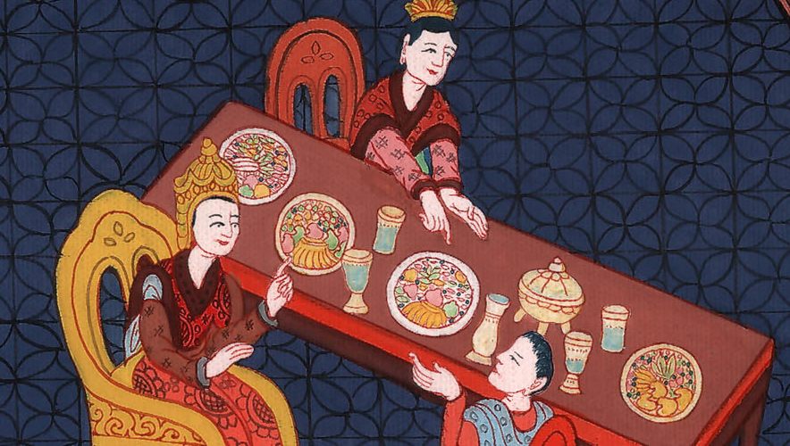
एस्तेर 7:6

Slide 17
7In his fury, the king arose from drinking his wine and went to the palace garden, while Haman stayed behind to beg Queen Esther for his life, for he realized that the king was planning a terrible fate for him.
7राजा क्रोध से भरकर, दाखमधु पीने से उठकर, राजभवन की बारी में निकल गया; और हामान यह देखकर कि राजा ने मेरी हानि ठानी होगी, एस्तेर रानी से प्राणदान माँगने को खड़ा हुआ।

Slide 18
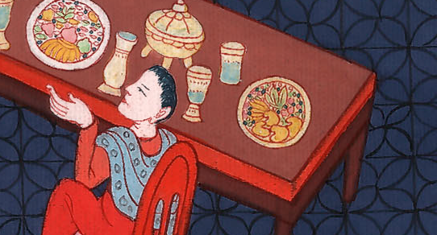
एस्तेर 7:7

Slide 19
8Just as the king returned from the palace garden to the banquet hall, Haman was falling on the couch where Esther was reclining. The king exclaimed, “Would he actually assault the queen while I am in the palace?”
As soon as the words had left the king’s mouth, they covered Haman’s face.
8 जब राजा राजभवन की बारी से दाखमधु पीने के स्थान में लौट आया तब क्या देखा, कि हामान उसी चौकी पर जिस पर एस्तेर बैठी है झुक रहा हैa; और राजा ने कहा, “क्या यह घर ही में मेरे सामने ही रानी से बरबस करना चाहता है?” राजा के मुँह से यह वचन निकला ही था, कि सेवकों ने हामान का मुँह ढाँप दिया।

Slide 20
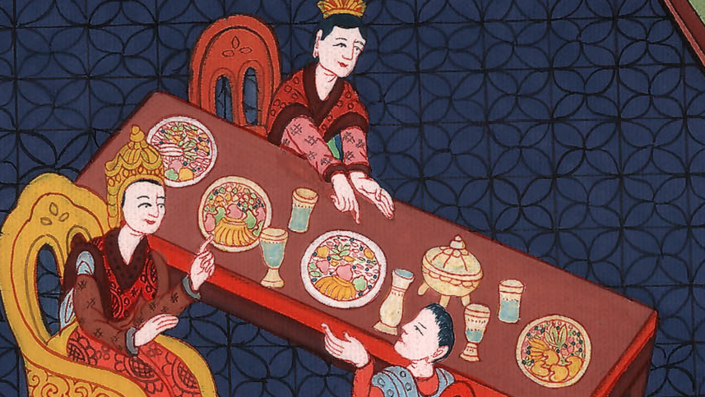
एस्तेर 7:8

Slide 21
9Then Harbonah, one of the eunuchs attending the king, said: “There is a gallows fifty cubits high at Haman’s house. He had it built for Mordecai, who gave the report that saved the king.”
“Hang him on it!” declared the king.
9 तब राजा के सामने उपस्थित रहनेवाले खोजों में से हर्बोना नाम एक ने राजा से कहा, “हामान के यहाँ पचास हाथ ऊँचा फांसी का एक खम्भा खड़ा है, जो उसने मोर्दकै के लिये बनवाया है, जिसने राजा के हित की बात कही थी।” राजा ने कहा, “उसको उसी पर लटका दो।”

Slide 22
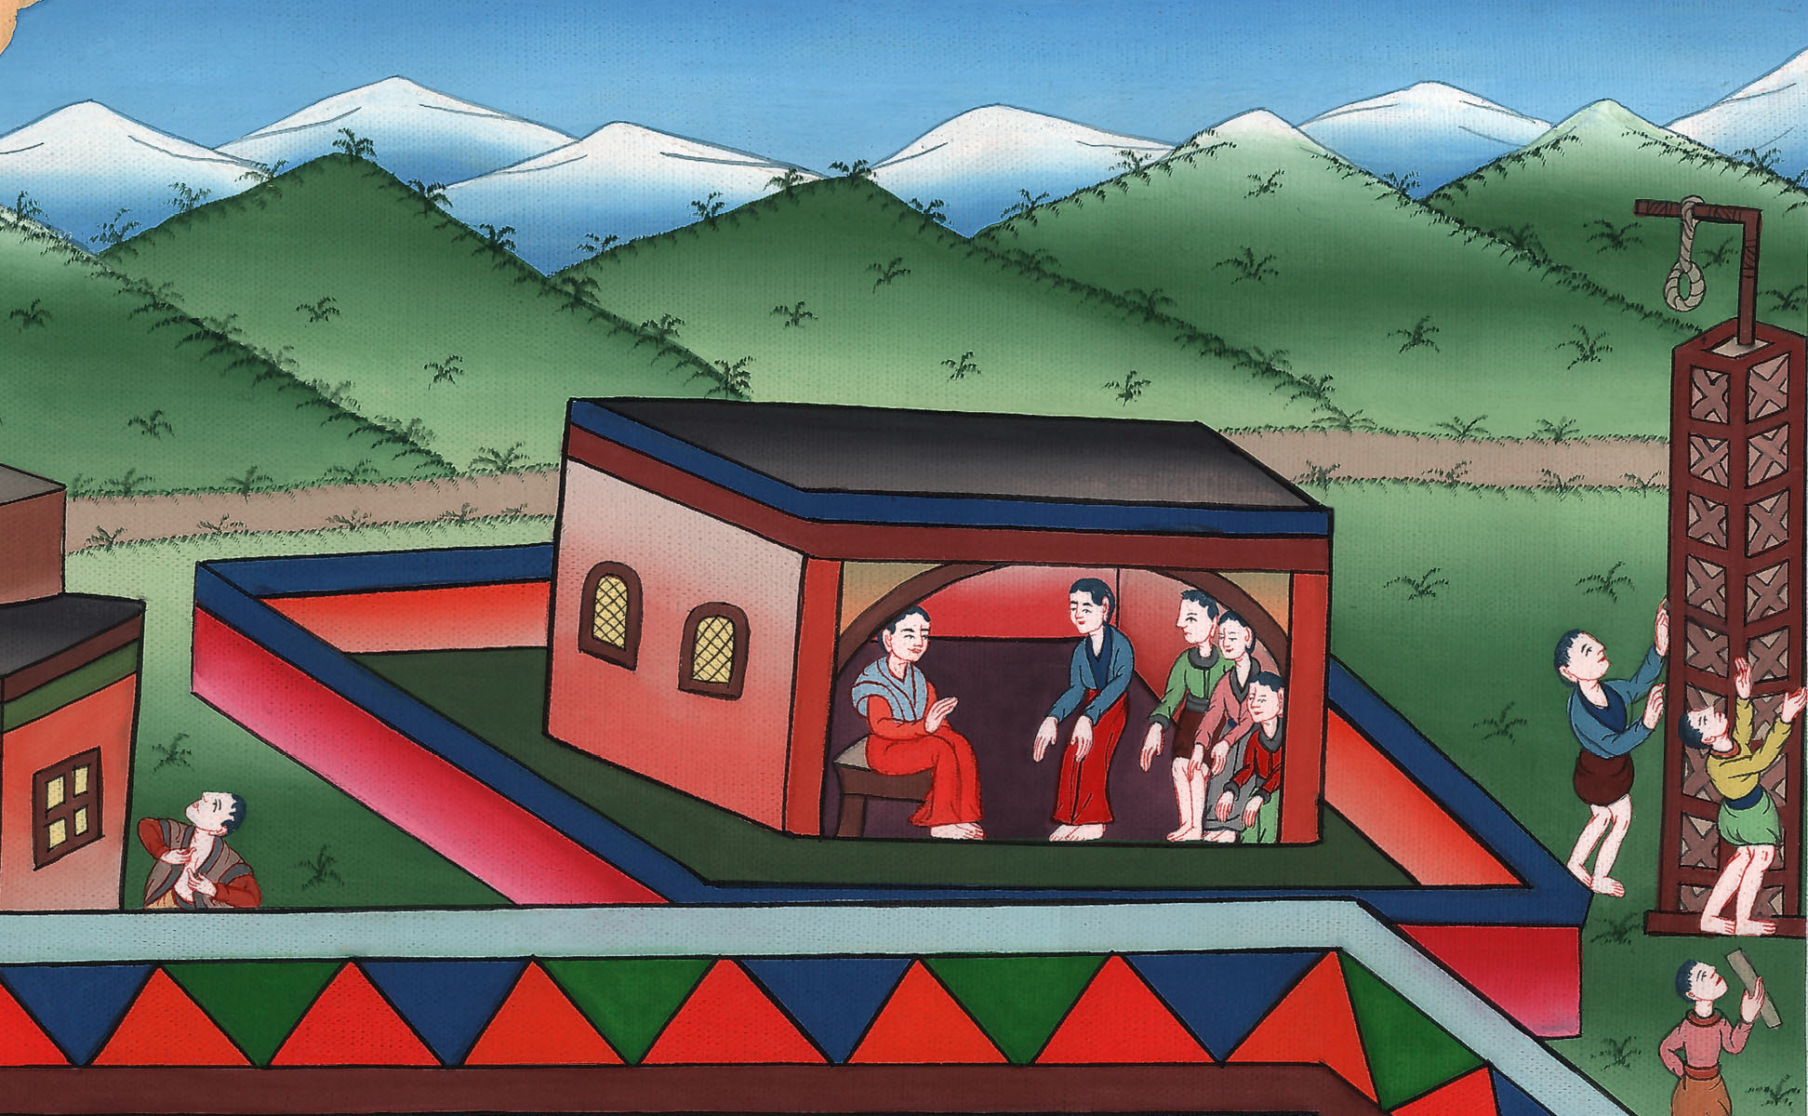
एस्तेर 7:9

Slide 23
10So they hanged Haman on the gallows he had prepared for Mordecai. Then the fury of the king subsided.
10तब हामान उसी खम्भे पर जो उसने मोर्दकै के लिये तैयार कराया था, लटका दिया गया। इस पर राजा का गुस्सा ठंडा हो गया।

Slide 24
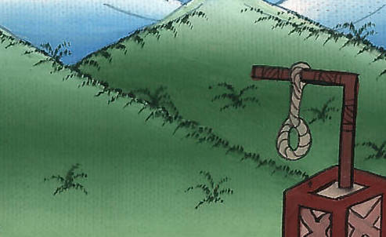
एस्तेर 7:10

